Slide 1

隐藏流程表单中的流程图tab页
泛微网络 培训服务中心

Slide 2


需求背景及实现效果

Slide 3
Target demand
隐藏流程表单中的流程图TAB页
在一些业务场景中，有些特殊性的流程不需要给前端用户展示流程表单中的流程图TAB页，此时需要将此流程中的流程图TAB页隐藏。

Slide 4
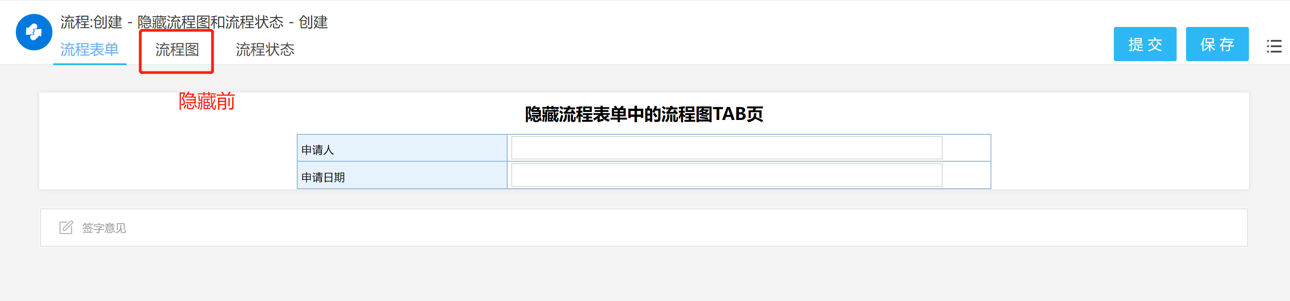
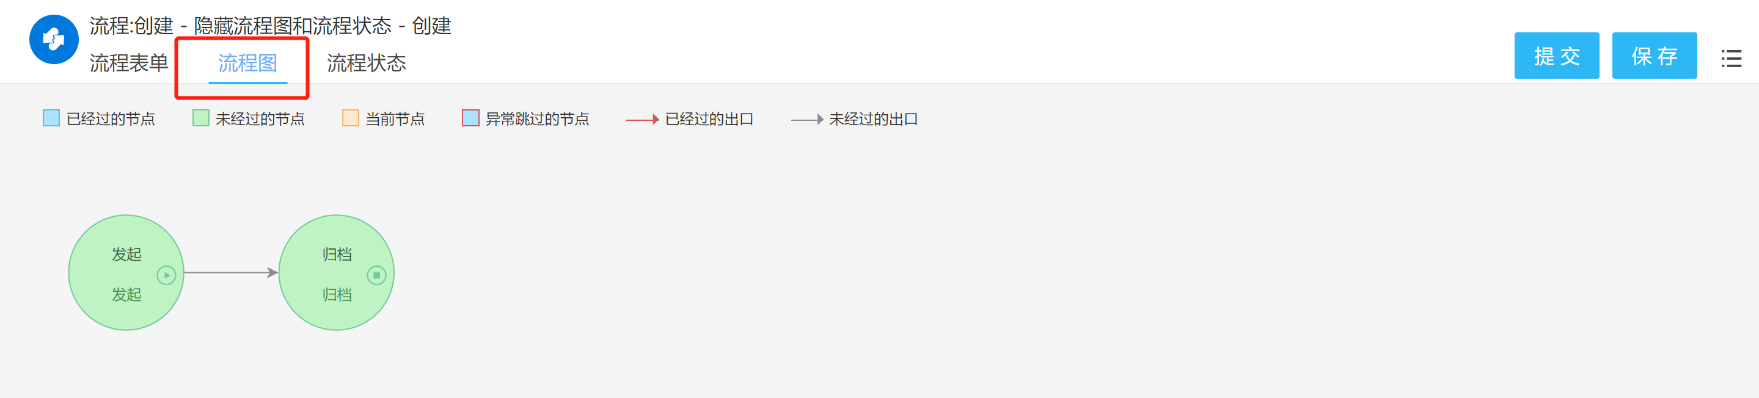
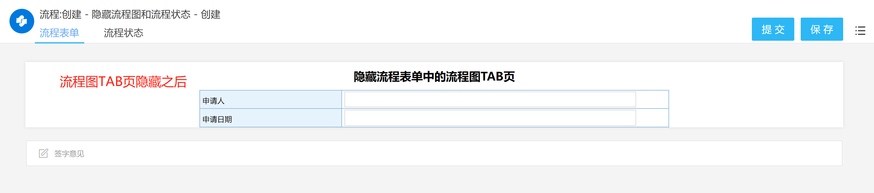
实现效果
打开流程后，流程表中的流程图TAB页做隐藏操作。

Slide 5
JS代码块应用样例

Slide 6
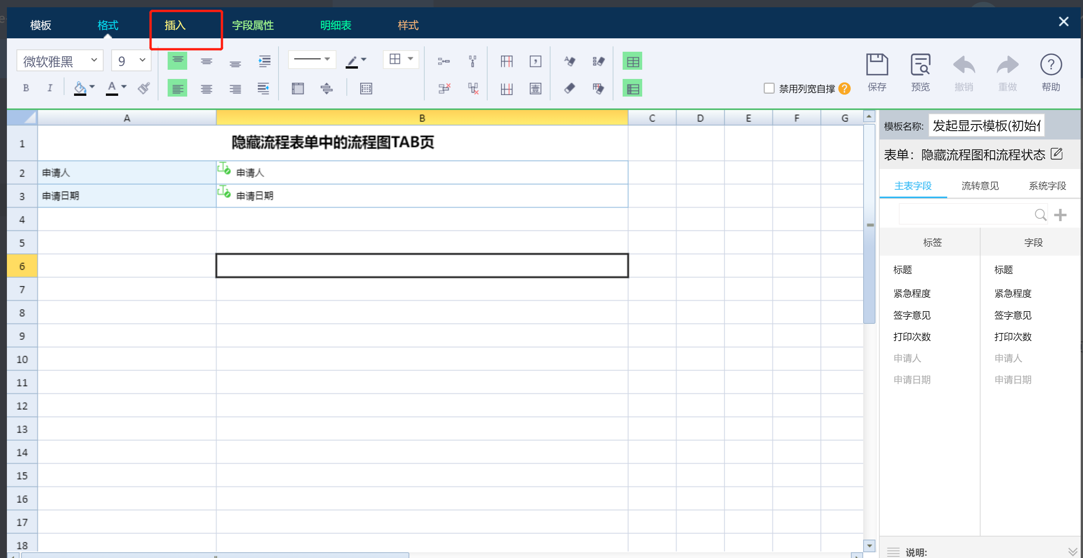
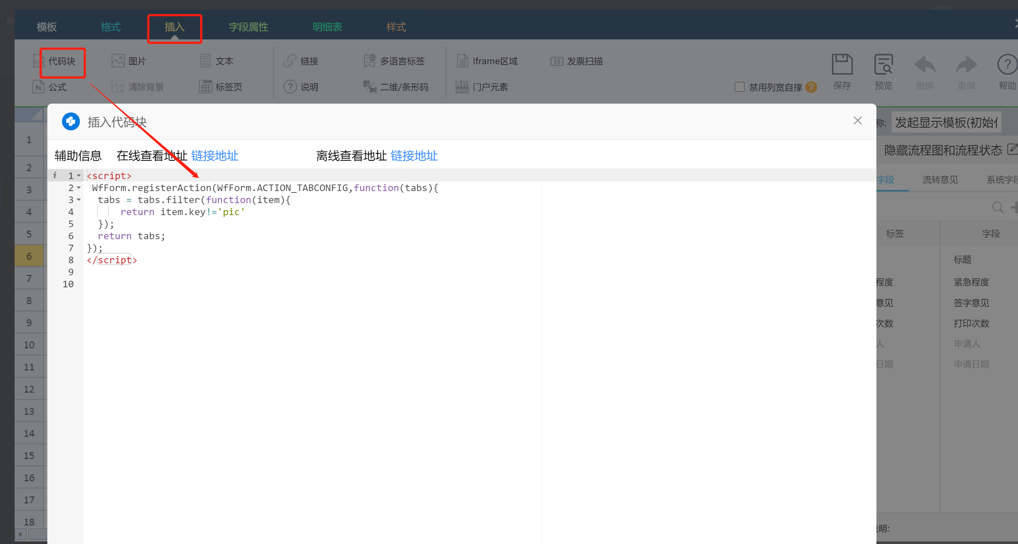
配置实现步骤
流程表单
实现方式：
后台打开html模板；
打开插入代码块；
插入修改好的代码块；

Slide 7
代码示例
//使用WfForm框架注册一个Action，这个Action将在WfForm框架处理tabs配置时触发
WfForm.registerAction(WfForm.ACTION_TABCONFIG,function(tabs){
// 使用filter函数过滤tabs数组，过滤条件是item.key不等于'pic' tabs = tabs.filter(function(item){ return item.key!='pic' });
// 返回过滤后的tabs数组 return tabs; });

Slide 8


感谢您的信任与支持！
我们始终努力提供好用的移动办公平台
志达宇泛 见著于微

